Slide 1

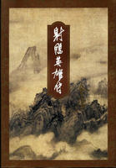

介绍一本好书

Slide 2

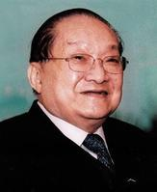
作者简介
金庸，原名查良镛，华人最知名的武侠小说作家，华人作家首富。与古龙、梁羽生并称为中国武侠小说三大宗师。著有“飞雪连天射白鹿，笑书神侠倚碧鸳”等14部武侠小说，作品亦被改编成影视剧集、游戏、漫画等产品，脍炙人口。

Slide 3
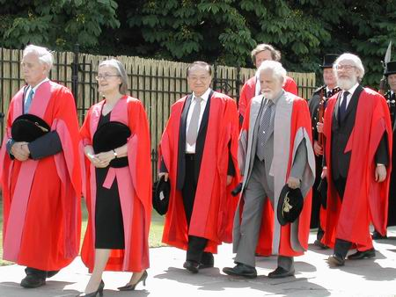
金庸是新派武侠小说公认的盟主，被普遍誉为武侠小说作家的“泰山北斗”。其作品艺术成就之高、影响力之大，至今无人能与其比肩。1999~2005年，金庸曾任浙江大学人文学院院长。2010年9月，86岁高龄的金庸先生顺利完成博士论文答辩，以「唐代盛世继承皇位制度」的博士论文获得剑桥大学哲学博士学位。

Slide 4
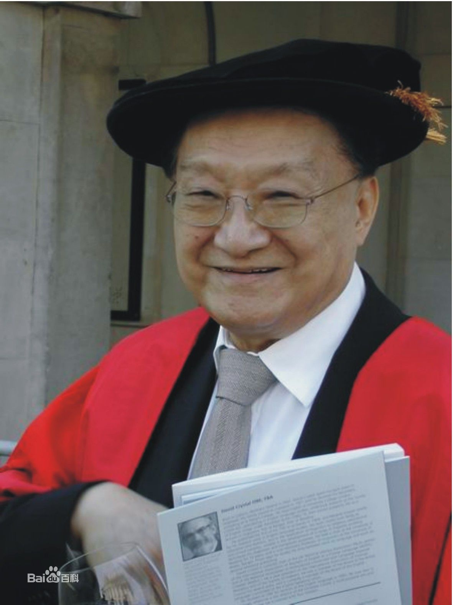
金庸一生获颁荣衔包括：
法国“荣誉军团骑士”勋衔；英国牛津大学、剑桥大学、澳大利亚墨尔本大学、新加坡东亚研究所等校荣誉院士；香港大学、香港理工大学、香港公开大学、加拿大英属哥伦比亚大学名誉博士；浙江大学、东北师范大学、吉林大学、北京大学、日本创价大学、香港大学、南开大学、中山大学、华侨大学、四川大学、华东师范大学、苏州大学、台湾清华大学等校名誉教授。其他称号更是数不胜数。

Slide 5
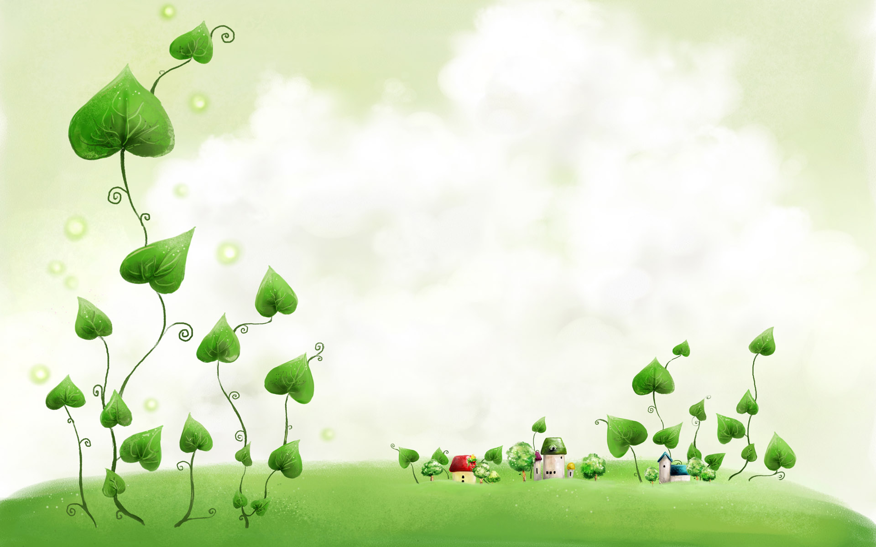
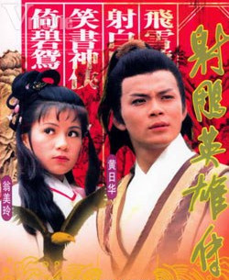
武侠小说至尊地位
《射雕英雄传》又名《大漠英雄传》，是“射雕三部曲”之一，下接《神雕侠侣》《倚天屠龙记》。这部小说历史背景突出，场景纷繁，气势宏伟，具有鲜明的“英雄史诗”风格；在人物创造与情节安排上，坚持以创造个性化的人物形象为中心，坚持人物统帅故事，按照人物性格的发展需要及其内在可能性、必然性来设置情节，从而使这部小说达到了事虽奇人却真的妙境。本书最初连载于1957～1959年的《香港商报》。

Slide 6

开篇：风雪惊变
“大漠狂风吹，黄云起。苍茫不见，青天万里。一箭冲霄落双雕，赢得可汗金刀。”当丘处机与杨铁心、郭啸天二人陌路相遇，就被彼此的豪情感动，一见如故。在杨、郭二人遇害后，丘处机与江南七怪相约，分别教养两个遗孤，并约定18年后让两个孩子比试武艺。
《射雕英雄传》第一回《风雪惊变》，就讲述了小说中两名主人公的来历。为了让他们能记住靖康之耻，希望他们将来能成为中华民族抵御外侮的脊梁，他们分别取名郭靖、杨康。

Slide 7

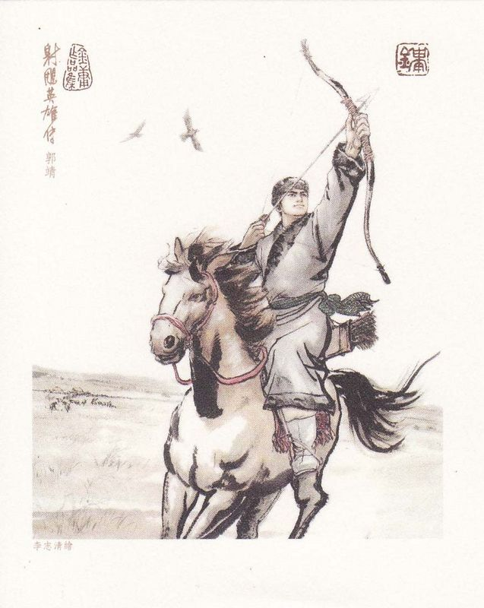
大漠射雕
郭靖自幼在大漠长大，在江南七怪的精心调教下练就了一身好武艺。十八年转瞬即逝，为了赴约，郭靖踏上了前往嘉兴之路。途中，他遇上了一个小叫花子，但善良的郭靖没有排斥他，而是以诚相待。谁知这小叫花子却是东邪黄药师之女黄蓉。郭黄二人一见如故，彼此倾心。郭靖继续上路，一路南行至金国的中都北京，在城中他因不满一个轻薄王子欺负卖艺弱女与之发生恶战，后来才知道这个下流王子正是郭靖未曾见过面的杨铁心之子杨康。

Slide 8
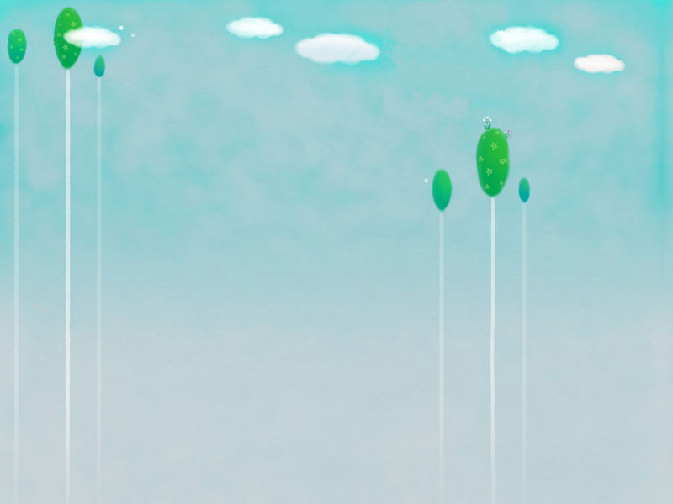
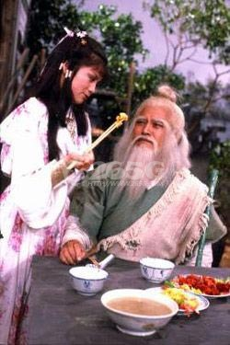
拜师洪七公
之后，郭靖、黄蓉相伴而行，在长江边他们与一个老丐相识，这个老丐便是丐帮帮主洪七公。他喜欢郭靖朴实忠厚，更喜黄蓉伶俐聪敏，遂将两人收入门下，并把毕生所研之精华的降龙十八掌授与郭靖。

Slide 9

历经险阻成大器
“历经险阻成大器，慑宵小，荡寇除魔，扶危济弱，一腔热血任评说。坚守襄阳不破。”为了擒杀杀父仇人完颜洪烈，郭靖助成吉思汗伐金。成吉思汗西征成功，遂产生了南下攻宋的野心，郭靖不愿与自己的父母之邦作战，抛弃了荣华富贵，决心与母连夜逃离蒙古，不料却被成吉思汗察觉，母子被擒，郭靖之母为保儿子忠义，当场自尽，郭靖逃离蒙古。第二次华山论剑后，为抵挡蒙古进犯，郭靖黄蓉赶往襄阳，选择了保家卫国的道路，最终为国捐躯。

Slide 10

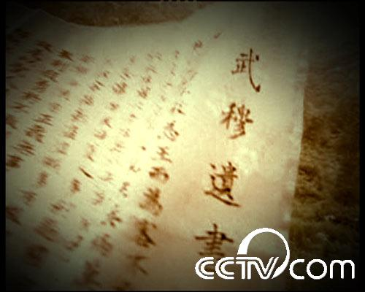
整篇《射雕英雄传》读完让人欲罢不能。这篇小说开阔壮烈，展现了“壮志饥餐胡虏肉，笑谈渴饮匈奴血”的爱国情操。这是一份民族的豪情，更是一种有希望的民族必须具备的力量。《射雕英雄传》给予人们的就是这样的一种力量—争夺岳飞的《武穆遗书》与郭靖拒绝为成吉思汗而攻打南宋，这些关键的情节都体现出了民族大义。更不消说，在这过程中为了民族的正气而献出生命的人物角色。

Slide 11

拜读此书，郭靖之母自尽那一段，总是让人感动。成吉思汗以郭靖之母性命威胁郭靖征宋，郭靖之母以死教子，临死前嘱咐郭靖：“人生百年，转眼即过，生死又有什么大不了？只要一生问心无愧，也就不枉了在人世走一遭。若是别人负了我们，也不必念他过恶。你记住我的话吧。”接着，殷殷叮咛：“孩子，你好好照顾自己。” 而后自裁而死。如此一位母亲，既晓名族之大义，又兼母仪之慈悲，谁不为之感叹？

Slide 12
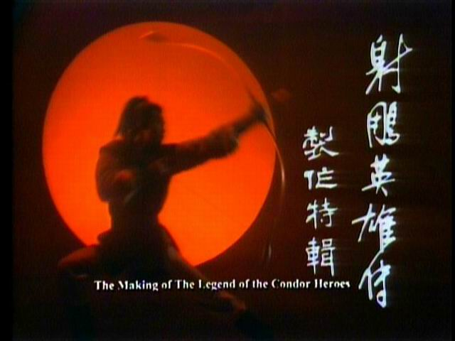
《射雕英雄传》带来的思考

Slide 13
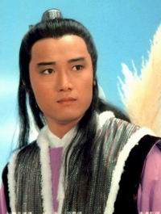
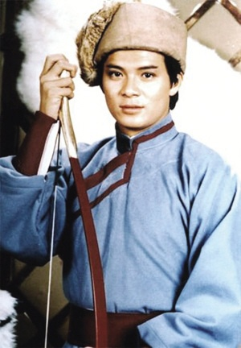
靖、康之惑
同样是英雄的后代，为什么高智商的杨康失败了，而智力平平的郭靖却取得了巨大成功呢？
有人说，郭靖同学运气好，碰到的都是高手。运气真的是郭靖成功的因素吗？虽然是虚构的小说，但通过对两个人物的比较，会让我们学到很多。

Slide 14
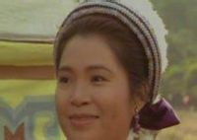
母亲成就孩子性格
郭靖的母亲李萍，用现在的话讲是个标准的外来民工，没有文化，没有地位，遭逢家庭巨变，但她不向命运屈服，也不枉自菲薄，培养了郭靖很多优点：
积极向上，吃苦耐劳，独立，不服输，认死理，讲信义，有责任心，有民族大义。

Slide 15
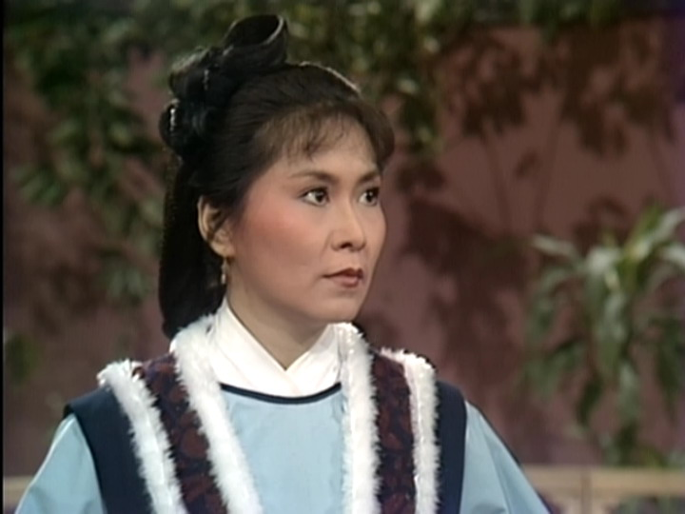
母亲成就孩子性格
杨康的母亲包惜弱，用现在的话讲是个超级白富美，有文化，有教养，有背景。但所谓慈母多败儿，她没有能够培养杨康吃苦的精神，更没有培养杨康的民族大义，特别是对杨康的身世没有及时交代，导致后来杨康人生的重大悲剧。
可以说，杨康的失败，根源在于包惜弱。

Slide 16
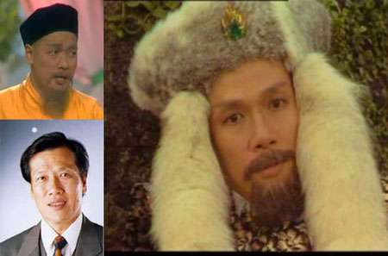
父亲成就孩子未来
完颜洪烈对杨康视如已出，对杨康精心培养，寄以重望，却以失败告终。为什么？
用现在的话来讲，完颜洪烈相当于大型垄断国企的董事、副总裁，有望接任总裁，而杨康则是他培养的接班人。完颜洪烈其人才智有余，而德行不足，整天阴谋诡计，他的身边更聚集了一帮恶人，近朱者赤，近墨者黑，长期的耳濡目染造就杨康同样才智有余，德行不足。

Slide 17
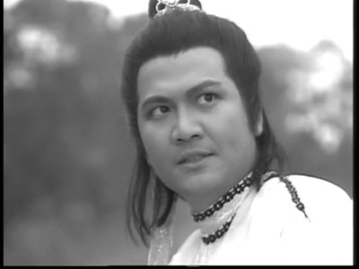
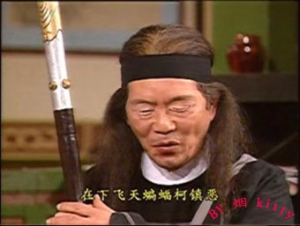
父亲成就孩子未来
由于王爷夫妻的溺爱，王府的下人们，包括完颜洪烈的客人们，对杨康纵容无比，使杨康沾染了纨绔子弟的习气，其实杨康本性是善良的。所以有钱、有势且重点栽培孩子的父亲未必优于穷人。
反观郭靖，他是一个单亲的孩子，在他的生活中铁木真，哲别，江南七怪，马钰都充当了临时父亲的角色，而这些人有一个共同的特点——脚踏实地。

Slide 18
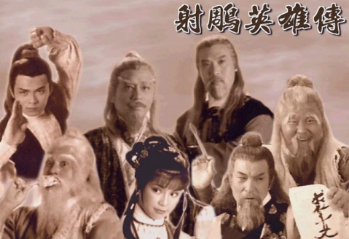
人生需要四种人
高人指点，
贵人相助，
友人欣赏，
小人监督，
而这四种人是否会出现是自己性格决定的。

Slide 19
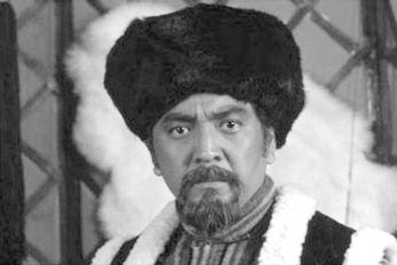
当今角度郭和杨的成长
1、郭靖从小善良，对英雄仰慕，认死理，小小年纪冒死保护哲别，结果哲别成为郭靖人生中的第一个高人，成为他的第一个师父。
而正是郭靖的这种性格，铁木真成为郭靖人生中的第一个贵人。也同样由于这种性格，拖雷、华筝成为郭靖小学、初中阶段最好的同学。

Slide 20
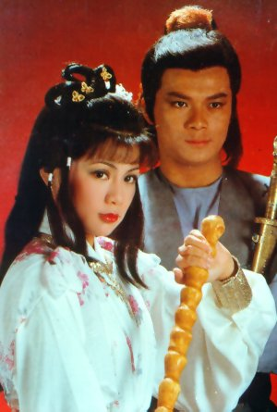
当今角度郭和杨的成长
2、同样由于郭靖的性格，他天性善良，帮助穷人，不屈服于权势，结识了他人生中最重要的贵人黄蓉，黄蓉成为郭靖最优秀的大学同学、女朋友和资源的整合者。郭靖同学傻乎乎，不自信，但黄蓉给了他最大程度的欣赏，让郭靖逐渐自信起来。

Slide 21
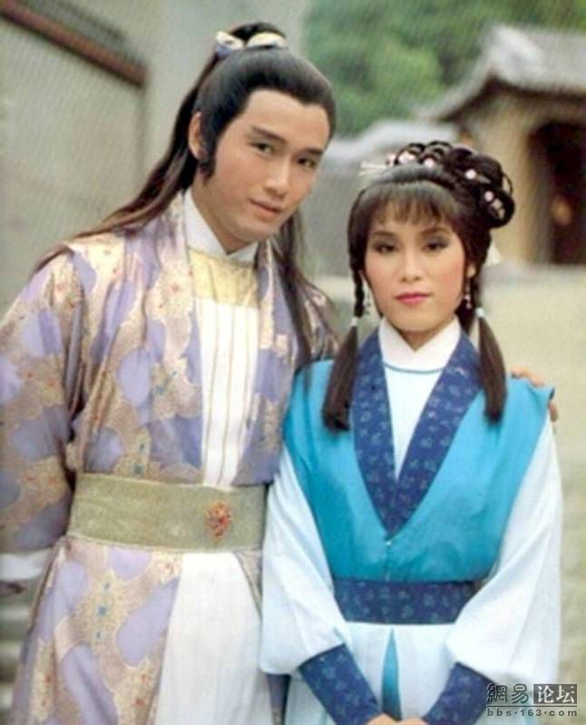
当今角度郭和杨的成长
3、物以类聚，人以群分。杨康的大学同学最有名的是欧阳克，而欧阳克是典型的才学有余，道德败坏。
再看杨康的另一个大学同学兼女朋友——穆念慈，穆念慈在对杨康的引导上明显没有黄蓉高明，包容性不够，一味地强调杨康要怎么怎么做，缺乏对杨康的真正理解与引导。

Slide 22
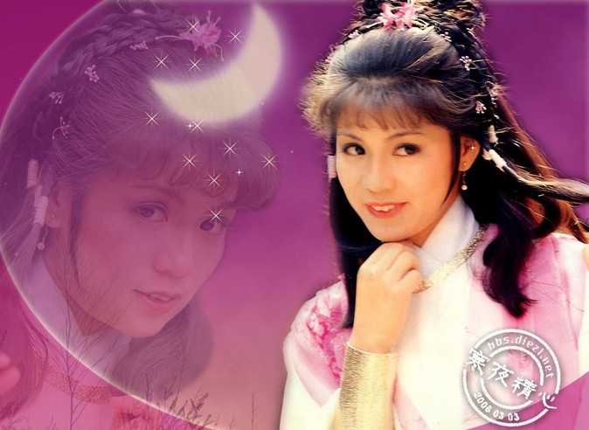
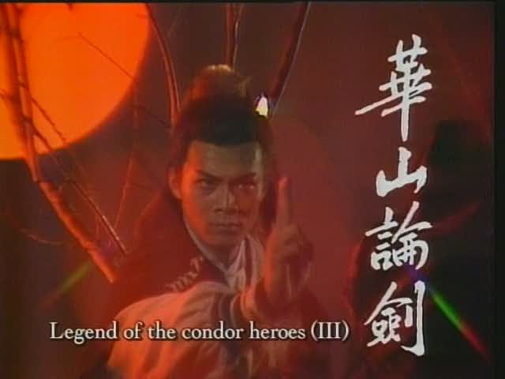
愿知、善知、乐知
我们目前三种状态都有：
有些知识是老师、家长要我学；有些知识，是我自己要学；有些知识，是我爱学。
首先要全达到“要我学”，其次部分“要我学”转化为“我要学”，部分“我要学”转化为“我爱学”，循序渐进，逐步提高。争取做一个踏踏实实的郭靖。

Slide 23
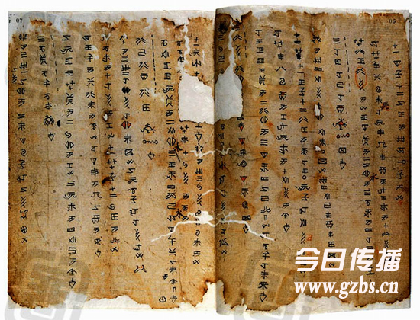
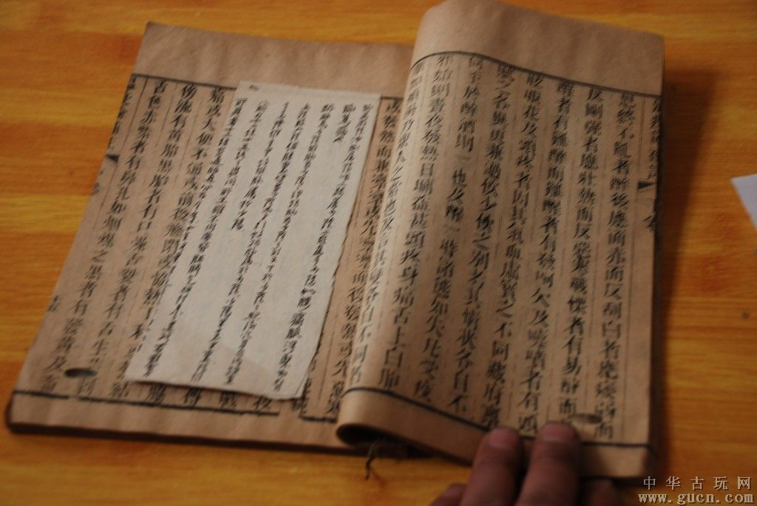
读万卷书，不如读烂一本书
古人讲：取法乎上，得乎其中。越是经典的书，作用越大。郭靖同学智商不高，但他认死理，将《九阴真经》背的滚瓜烂熟，事实上背的时候，他根本不懂是什么意思！但他终于取得了巨大成功。

Slide 24


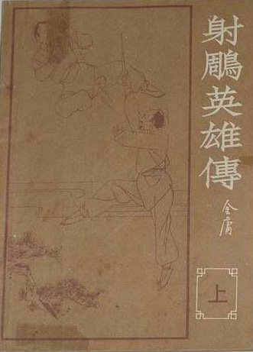
读万卷书，不如读烂一本书
人生是短暂的，书籍是知识的海洋，当你进入这个海洋，每天遨游时，你会发现人生是如此的精彩，可以上下五千年，纵横八万里。读书是福！
读古书，是与古人游，读名著是与高手游。读书不单单增加我们的知识，更启发我们的智慧。

Slide 25
结 论
让我们做一个用自己的魅力来吸引高人的“笨”郭靖吧！

